Slide 1
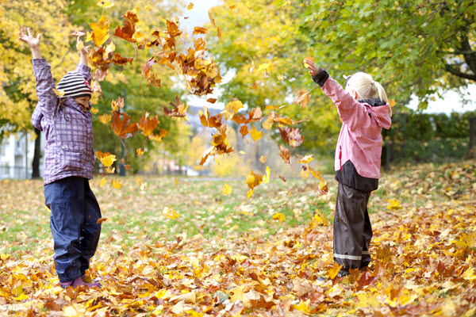
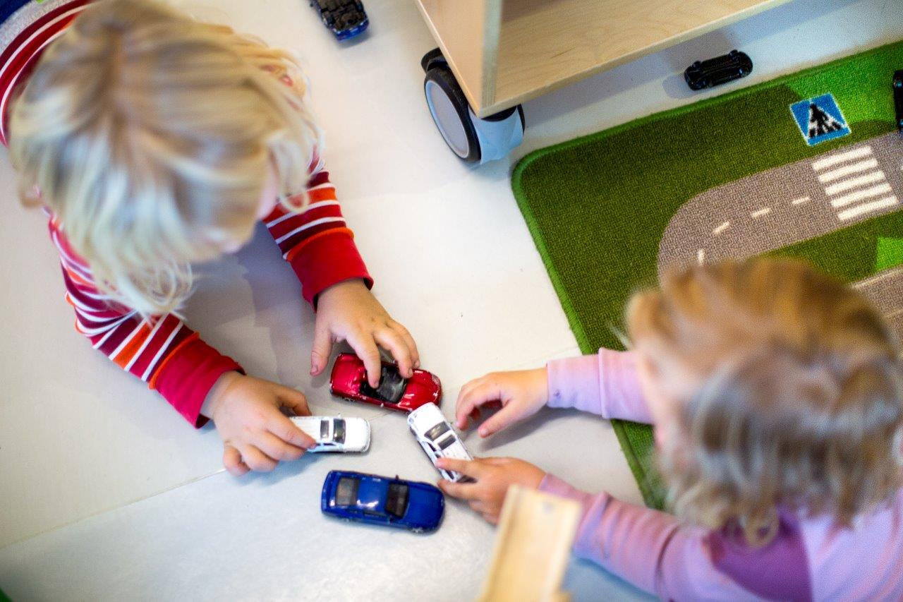
Digital BASIL-samling 2020 - FMAG

Slide 2
Agenda
Viktige datoer
BASIL steg for steg
Hvilke opplysninger kan endres hvor?
Hvem spør hvem om hjelp?
BASIL-rapportering barnehager – noen punkter/årets endringer
BASIL-rapportering kommuner – noen punkter/årets endringer

Slide 3
Viktige datoer
18.11.: BASIL åpnet for kommunene
18.11.-1.12.: E-post/info fra kommunene til barnehagene
1.12.: BASIL åpner for barnehagene
11.1.: Kommunenes frist for å godkjenne skjemaene i BASIL – husk interne frister i kommunene for barnehagene.
Kommunenes frist for å sende inn kommuneskjema.
HUSK: Godkjenning betyr ikke automatisk at alt er greit i barnehagen, men at kommunen har sjekket at opplysningene som er ført stemmer.

Slide 4
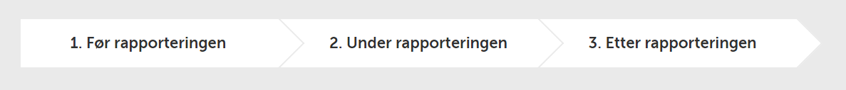
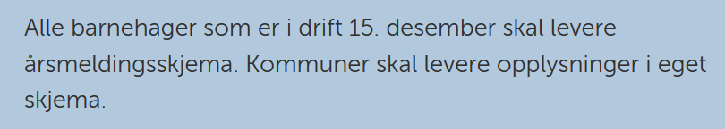
2. BASIL steg for steg

Slide 5
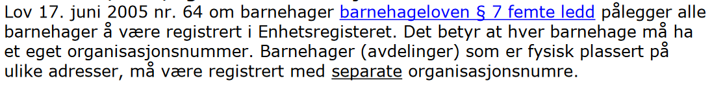
Hvilke barnehager skal fylle ut?
Alle med eget organisasjonsnummer
Tøffelprinsippet

Slide 6
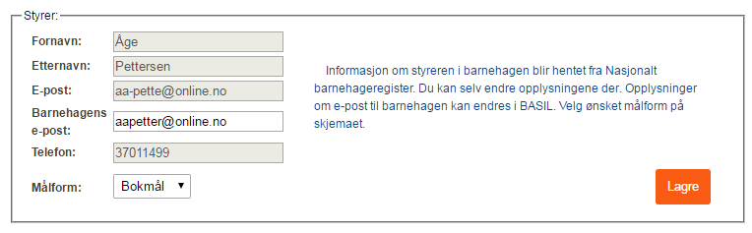
3.1 Hva kan endres i BASIL?
Klikkbar link til NBR
Den i bhg. som fyller ut skjemaet kan gjøre dette
Viktig at mailadressen er korrekt, bør unngå
å bruke private mailadresser.

Slide 7
3.2 Hva kan endres i NBR?
Bilde
Navn og organisasjonsnummer
Styrer
Besøksadresse
Postadresse
Kontaktinformasjon (telefon, mail, hjemmeside)
Barnehageinformasjon
Hvordan gjøre endringer?
  Logg inn i NBR og gå til riktig enhet, velg ‘rediger’ og meld inn endringer i skjemaet som kommer opp.
  Brukernavn og passord samme som i BASIL nbr.udir.no

Slide 8
3.3 Hva kan endres i Virksomhets- og foretaksregisteret?
Adresse
Næringskode
Eiertype Disse endringene må gjøres av eier
Selskapstype - skal alltid være oppdatert!
Nedleggelser
E-post
Barnehagens hjemmeside
Hvordan gjøre endringer?
http://www.brreg.no/registrering/

Slide 9


4.1 Hva kontakter dere Udir om?
Når barnehager mangler
Når barnehager er i feil kommune eller bydel
Kontakt Udir på basil@udir.no
Kommunen må melde inn dette senest 30.11!

Slide 10
4.2 Hva kontakter dere FM om?
Faglig veiledning til hvordan skjemaene skal fylles ut (se bilde 12)
  Roger Kransvik : rkransvik@drottningborg.vgs.no, 922 18 717
  Hege Lauvland: fmavhla@fylkesmannen.no, 975 24 641
Brukernavn og passord til UBAS for kommunen
  Hege Lauvland: fmavhla@fylkesmannen.no,
4.3 Hva kontakter barnehagene FM om?
Ingen ting, de kontakter dere. Dere er som alltid ekspertene i kommunen☺

Slide 11
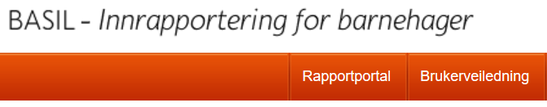
Selv eksperter trenger veiledning…
Skriv gjerne ut veiledningen, så kan du ha den foran deg under arbeidet med å fylle ut eller godkjenne skjemaet.
Sjekk veiledningen før du søker videre hjelp. Den gir svar på mye!

Slide 12
Roger | Hege
Arendal | Birkenes
Flekkefjord | Bygland
Farsund | Bykle
Froland | Evje og Hornnes
Gjerstad | Iveland
Grimstad | Kristiansand
Hægebostad | Lillesand
Kvinesdal | Lindesnes
Lyngdal | Risør
Vennesla | Sirdal
 | Tvedestrand
 | Valle
 | Vegårshei
 | Åmli
 | Åseral

Slide 13

5. BASIL årsmelding 2018
5. BASIL årsmelding 2020

Slide 14
GRØNT felt – hjelpetekst/forklaring
GULT felt – ingen endring fra i fjor
ORANSJE felt – nytt/endring fra i fjor

Slide 15
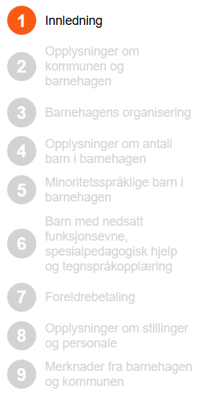
Innledning
Kommunale og ikke-kommunale barnehageeiere plikter å legge fram tjenestedata, jf. barnehageloven § 7 andre ledd. Opplysningene samles inn av Utdanningsdirektoratet. Statistisk sentralbyrå vil, i medhold av lov av 16. juni 1989 nr 54 om offisiell statistikk og Statistisk sentralbyrå § 2-2, jf. § 3-2, benytte oppgavene til utarbeidelse av offisiell statistikk.
For faglig veiledning kan barnehagene kontakte BASIL ansvarlig i kommunen.
For teknisk support kan barnehagen henvende seg til support@conexus.no.
Se brukerveiledningen for mer informasjon.
Faglig veiledning for årsmelding
Ny adresse til teknisk support

Slide 16
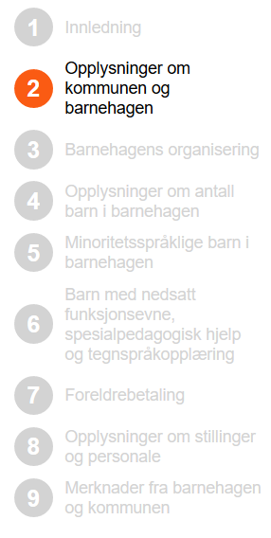
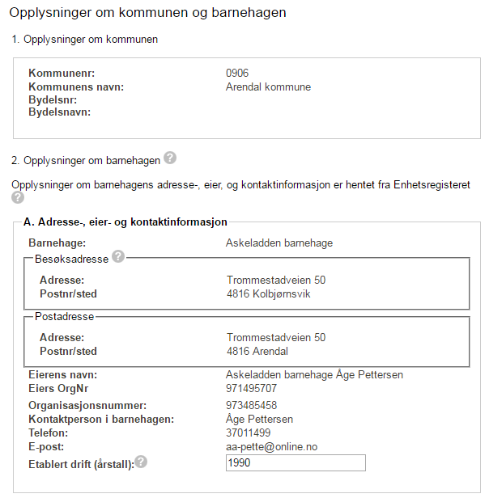
Ingen endringer fra i fjor
Hvis det forhåndsutfylte
årstallet ikke stemmer,
må det endres.
Årstall for når det ble etablert ordinær drift i
barnehagebygningen, uavhengig av evt. eierskifter.

Slide 17
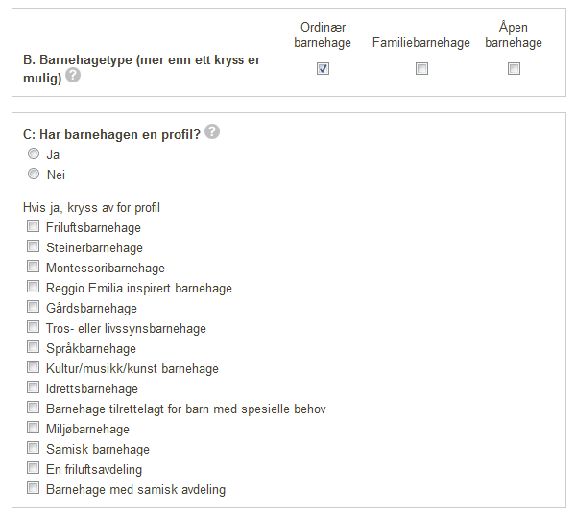
Ingen endringer fra i fjor
Hvis Ja, kan krysse av
inntil to profiler
Profilen skal gjenspeiles i årsplanen og /eller vedtektene. Ikke tidsavgrensede satsninger.

Slide 18
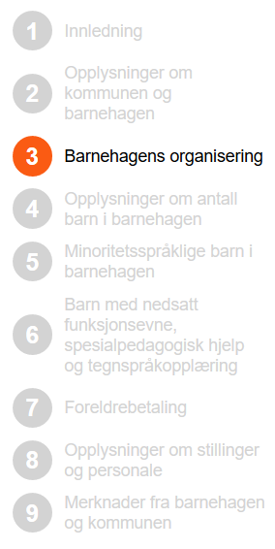
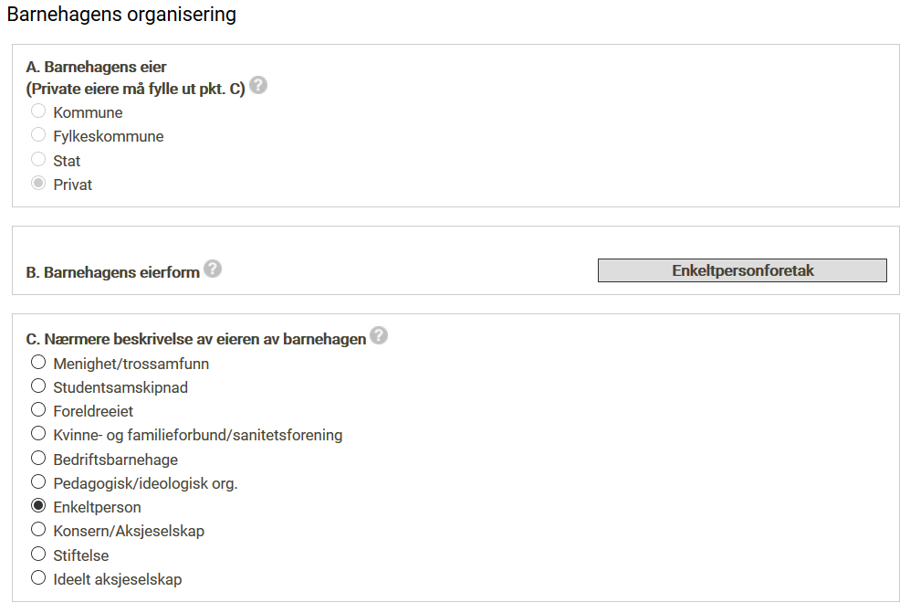
Ingen endringer fra i fjor
Ferdig utfylt, fra Enhetsregisteret
Bare for private, må krysse av

Slide 19
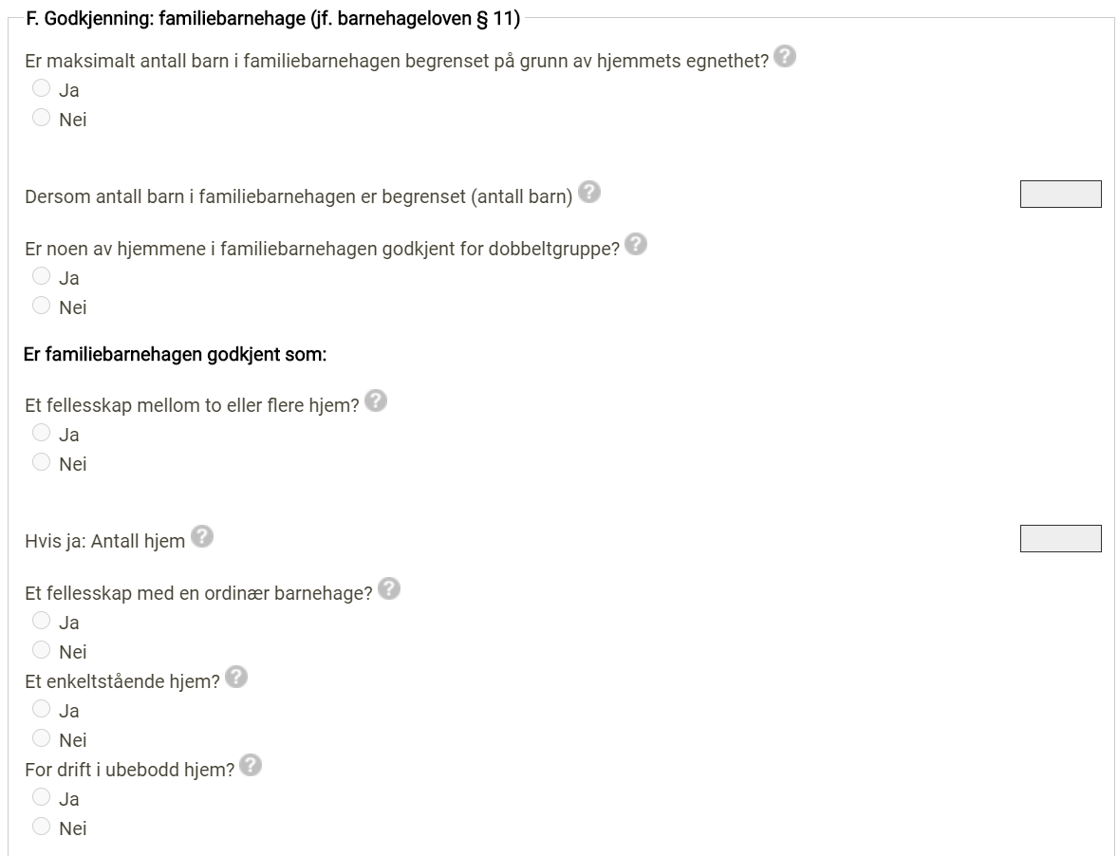
Bare for familiebarnehager
Nytt spørsmål
Nytt oppsett
Alle spørsmål må besvares med ja eller nei. Alle kombinasjoner er mulige, selv om de er ulogiske.
Familiebarnehager og åpne barnehager skal ikke svare på spørsmål om dispensasjon fra pedagogisk bemanning og bemanningsnorm.

Slide 20
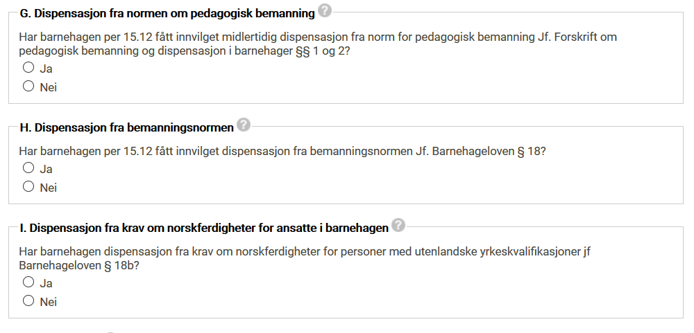
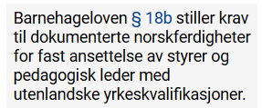
Må ikke forveksles med dispensasjon
fra utdanningskravet!
Ingen endringer fra i fjor

Slide 21
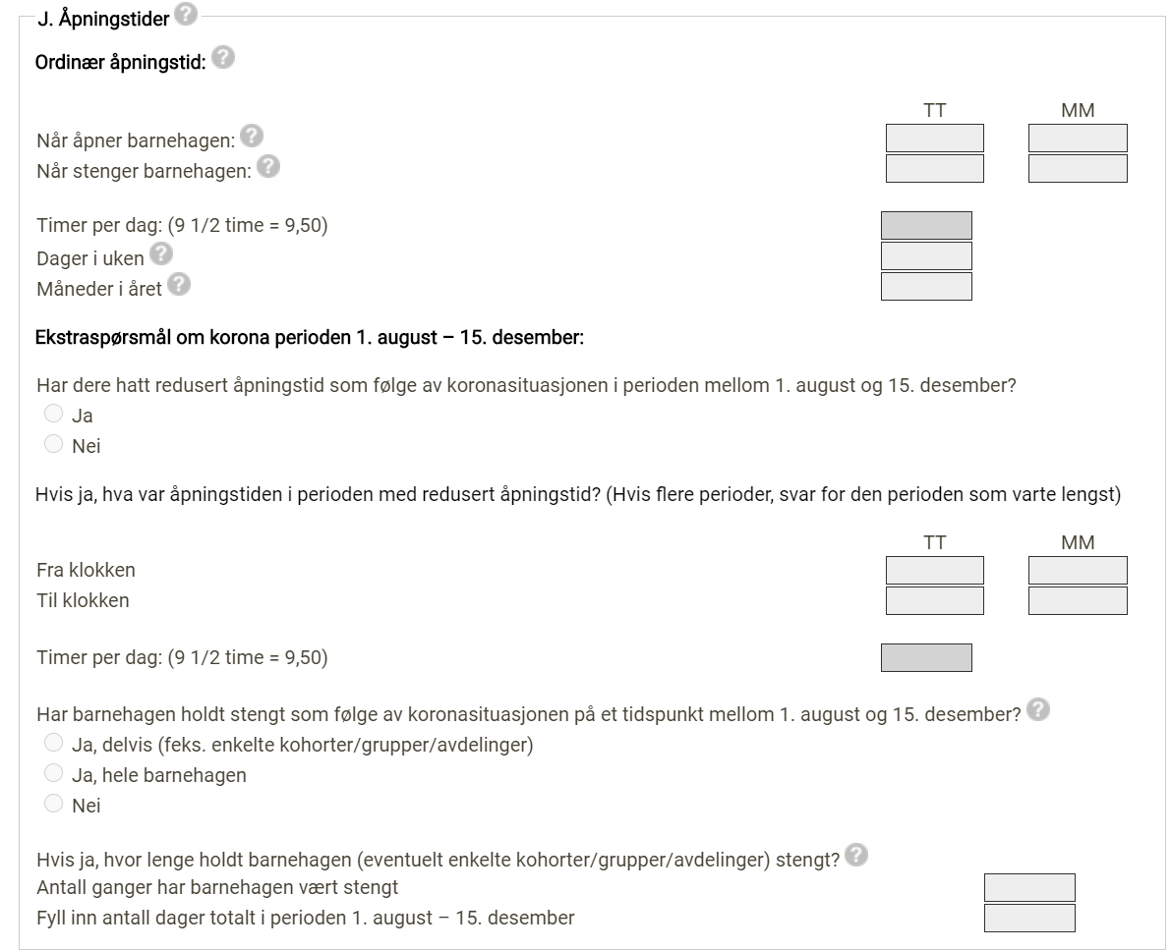
Ekstraspørsmål om korona-tilpasninger i perioden 1.8-15.12

Slide 22
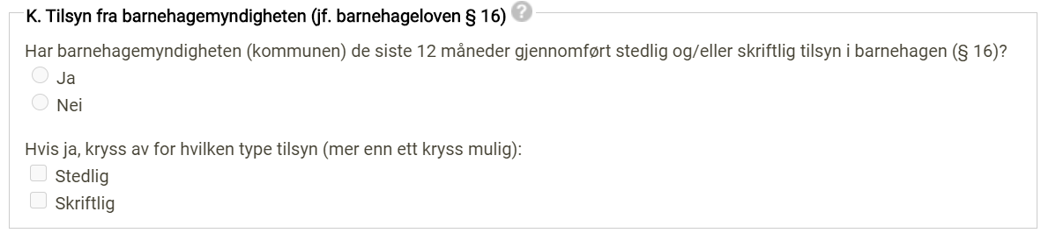
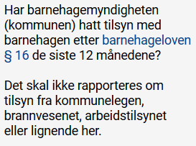
Ingen endringer fra i fjor

Slide 23
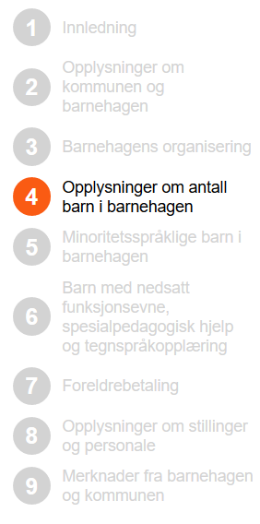
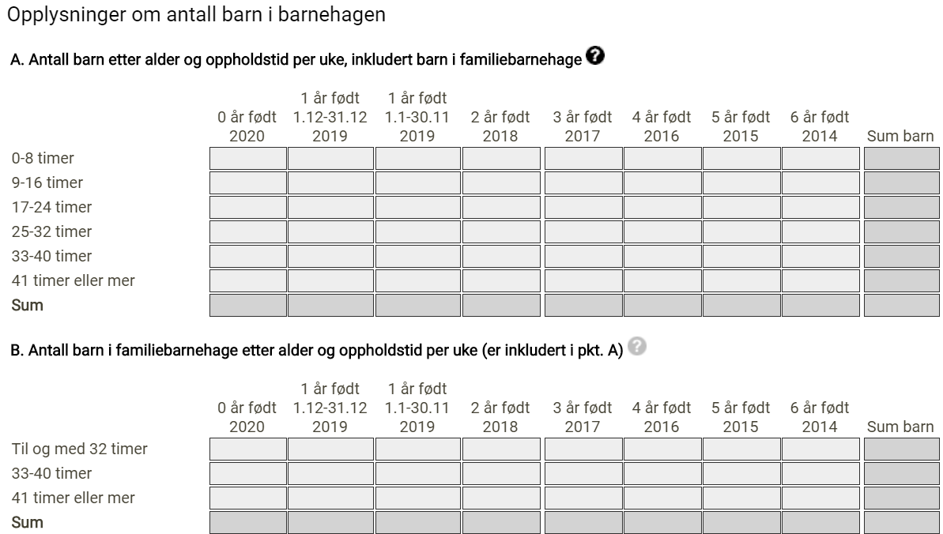
Det skal bare rapporteres barn som faktisk går i barnehagen 15.12. Det betyr at det kun er barn som har tatt i bruk barnehageplassen eller som betaler for barnehageplassen per 15.12 som skal føres, jf. dom fra Alstahaug tingrett.
Ingen endringer fra i fjor

Slide 24
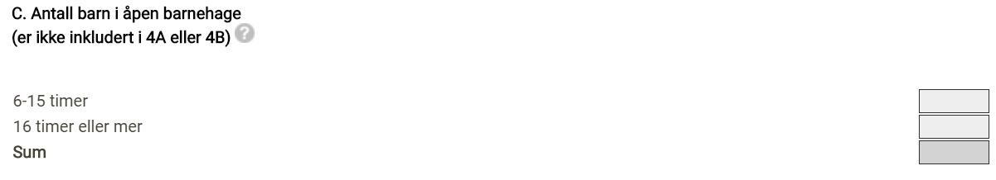
Ingen endringer fra i fjor

Slide 25
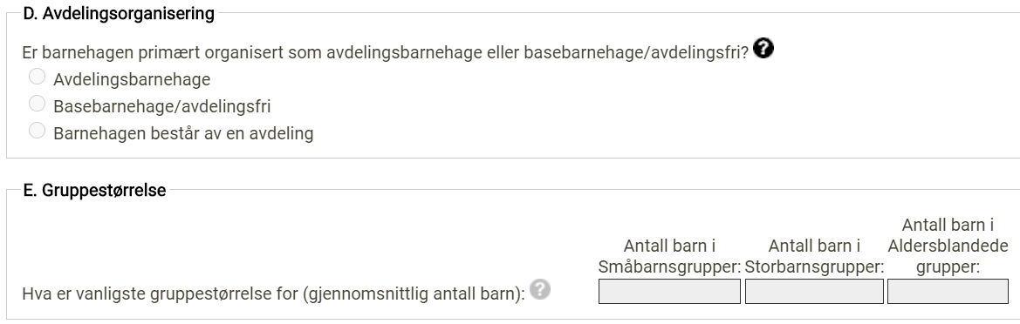
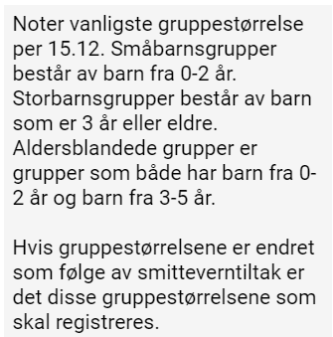
Spørsmål D og E gjelder alle barnehager
Tatt bort spørsmål om stabile barnegrupper i punkt E.
NB! Merk at det er gruppestørrelse per 15.12 som skal noteres. Dette for å fange opp evt. endringer som følge av koronatilpasninger.

Slide 26
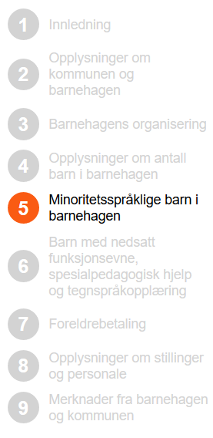
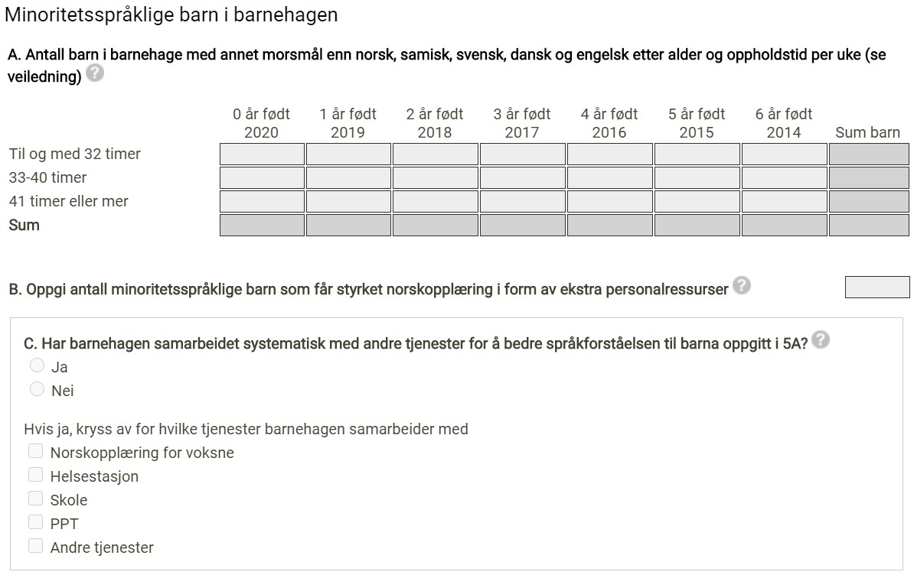
NB! Døvespråk er ikke minoritetsspråk
Ingen endringer fra i fjor

Slide 27
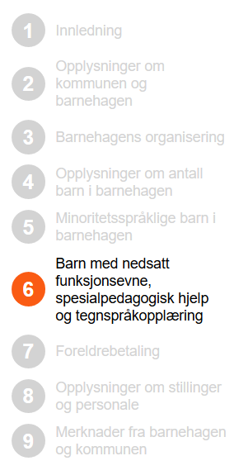
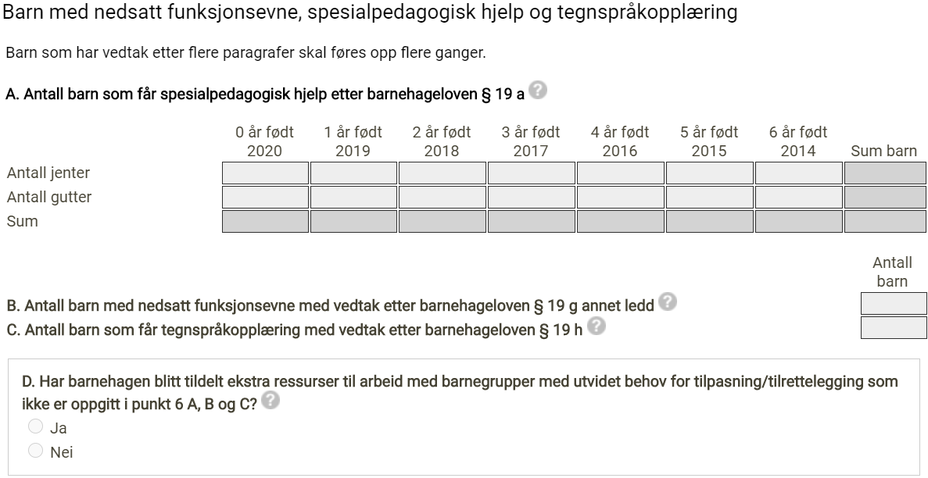
Ingen endringer fra i fjor
NB!

Slide 28
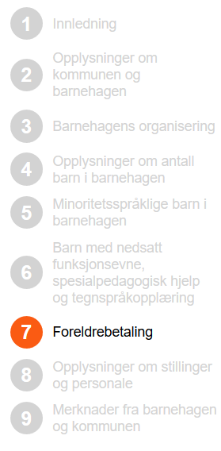
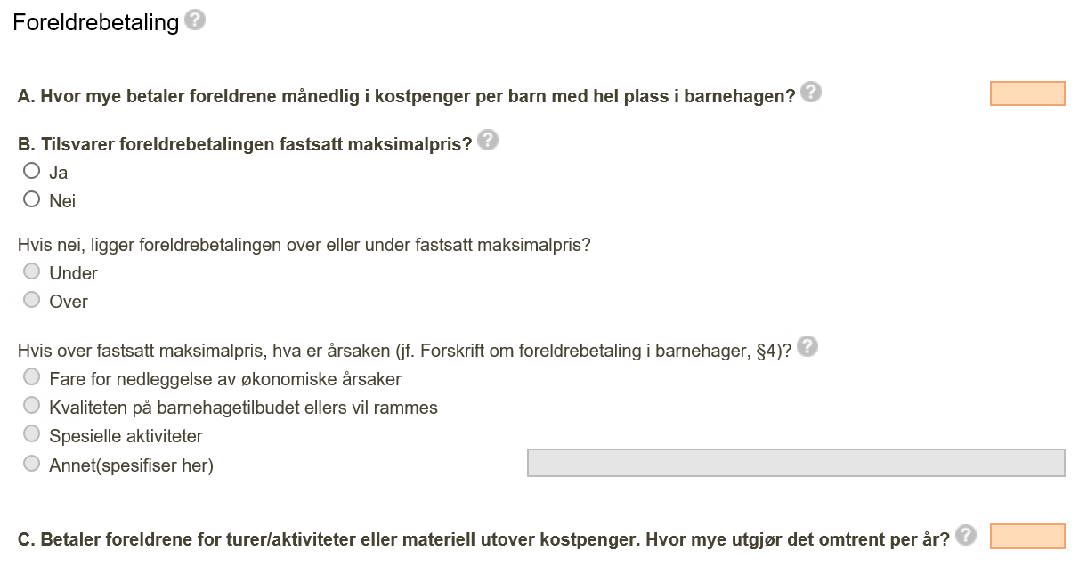
Ingen endringer fra i fjor

Slide 29
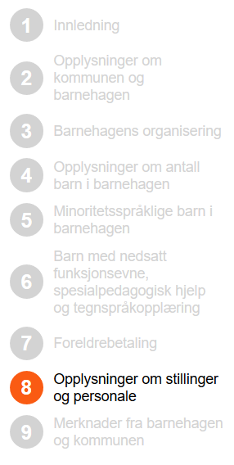
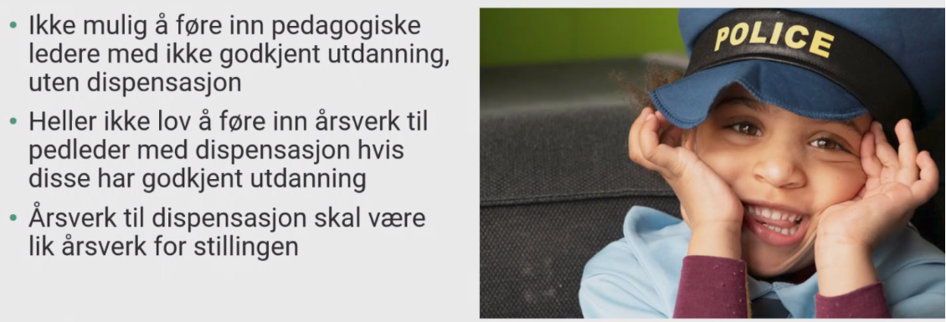
Endringer i føring av pedagogiske ledere med og uten dispensasjon:

Slide 30
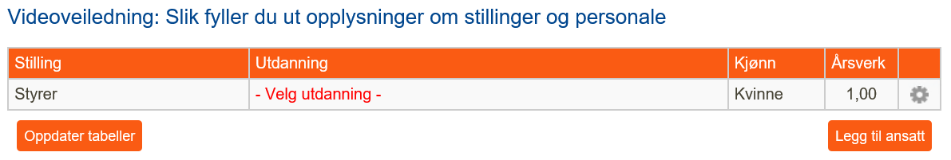
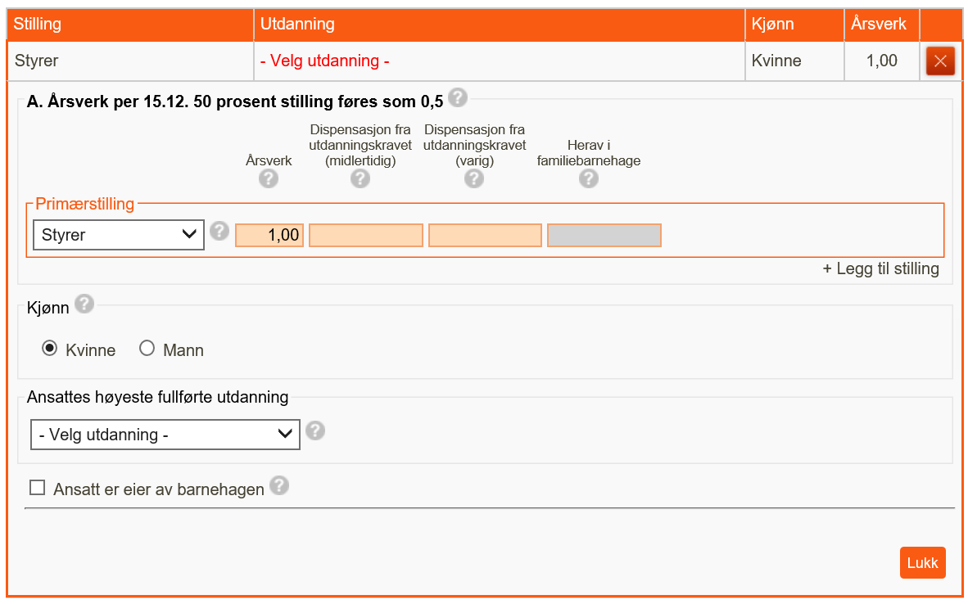
Endringer i føring av pedledere med og uten dispensasjon
6
1
2
(5)
3
Vikarer >< 3 mnd. – se veiledning pkt. 8
4

Slide 31
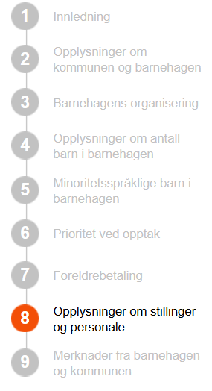
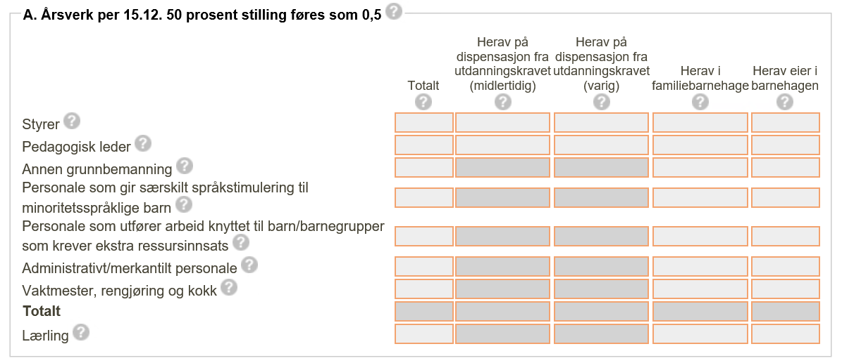
Ingen endringer fra i fjor
Tallene hentes fra
«inndata» på toppen

Slide 32
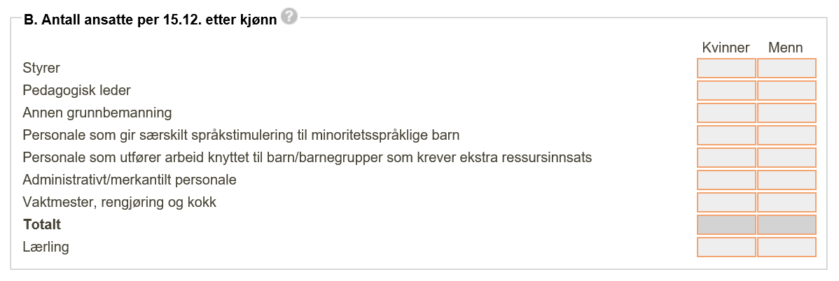
Ingen endringer fra i fjor
Tallene hentes fra
«inndata» på toppen

Slide 33
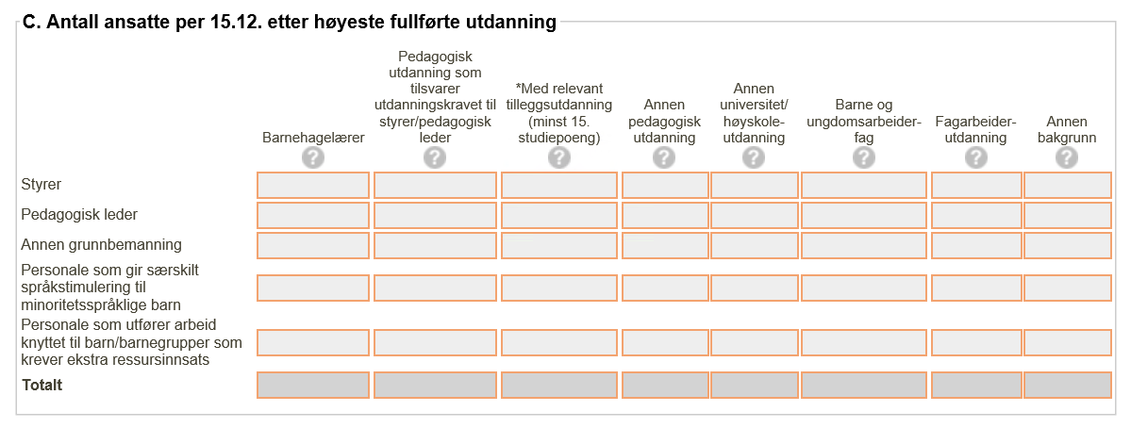
Ingen endringer fra i fjor
Tallene hentes fra
«inndata» på toppen

Slide 34
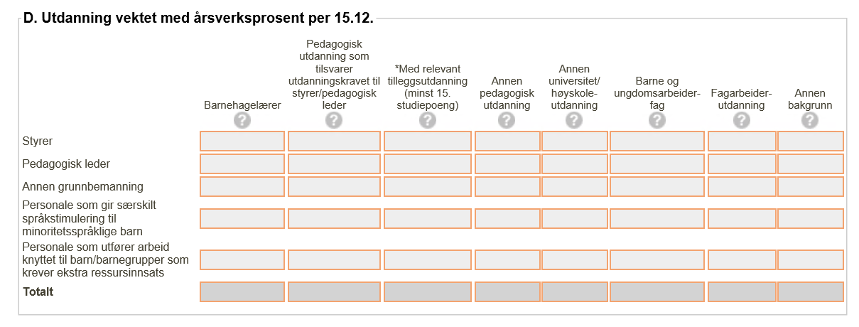
Ingen endringer fra i fjor
Tallene hentes fra
«inndata» på toppen

Slide 35
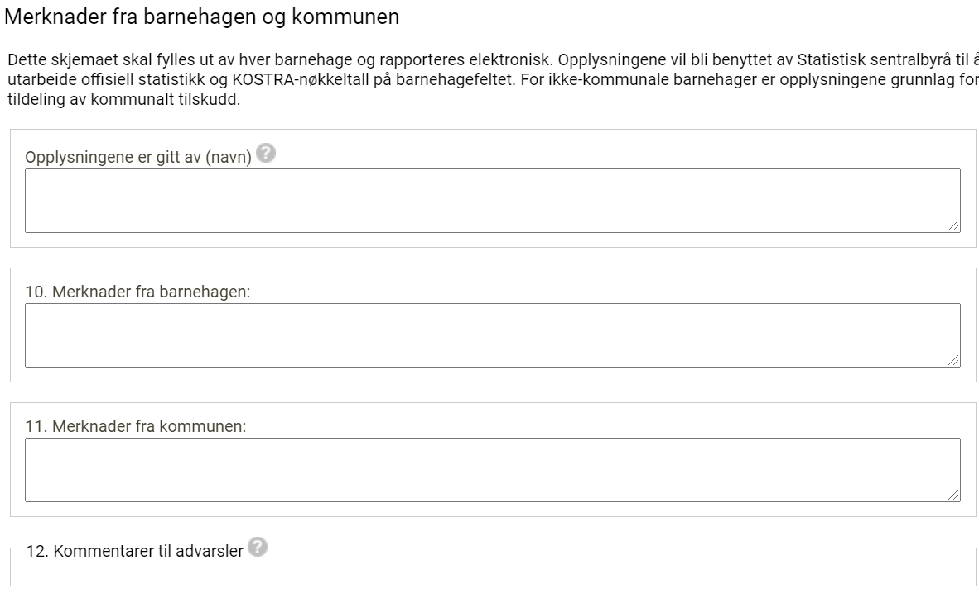
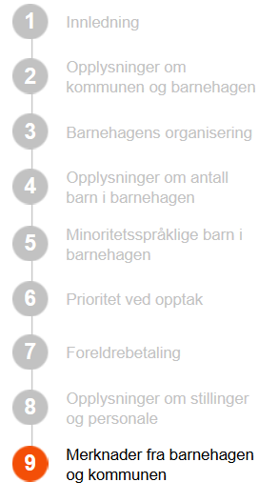
KONTROLLER:
ADVARSEL – KAN LEVERE SKJEMA, MÅ KVITTERE
FEILMELDING – FÅR IKKE LEVERT SKJEMA, MÅ RETTE OPP
FOR ØVRIG NOEN NYE KONTROLLER
NYTT PUNKT 12, VIL VÆRE SYNLIG NÅR ADVARSLENE ER KOMMENTERT UT

Slide 37

6. BASIL kommuneskjema 2020

Slide 38
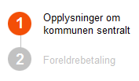
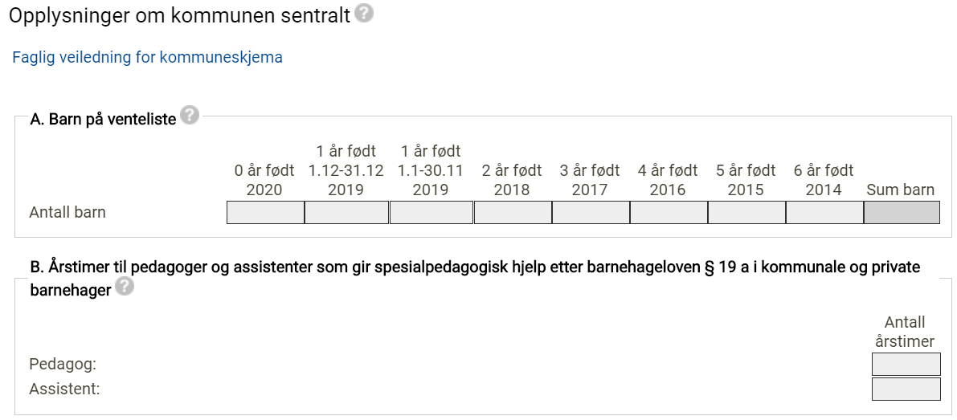
Ingen endringer fra i fjor, men nye årstall
Skriv gjerne ut veiledningen, så kan du ha den foran deg under arbeidet med å fylle ut skjemaet.
Sjekk veiledningen før du søker videre hjelp. Den gir svar på mye!
Årstimer oppgis i 60 minutters enheter fordelt på pedagog og assistent.
Det er kommunen som fatter vedtaket som er gjeldende per 15.12 som skal rapportere.
Omfatter også barn der vedtak etter oppll. § 5-7 fortsatt er gjeldende.

Slide 39
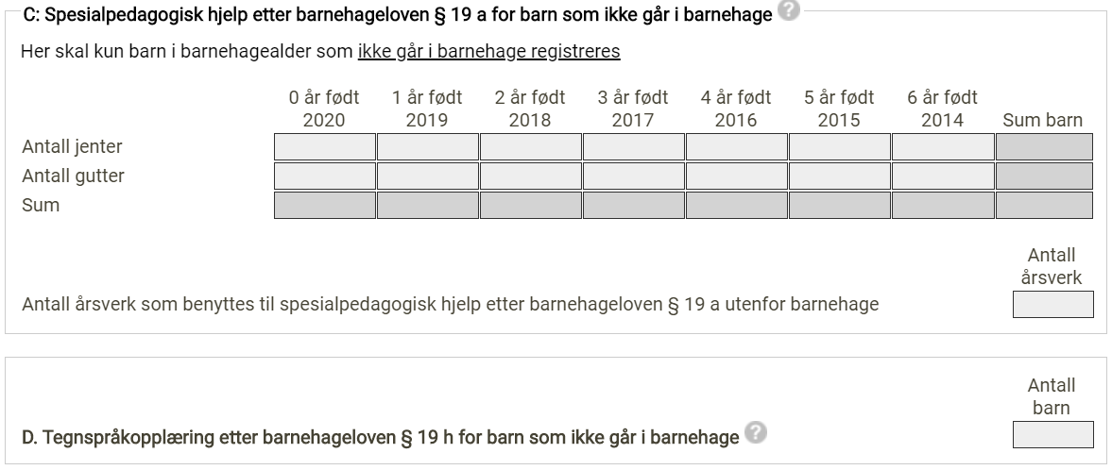
Ingen endringer fra i fjor, men nye årstall
Omfatter også barn der vedtak etter oppll. § 5-7 fortsatt er gjeldende.

Slide 40
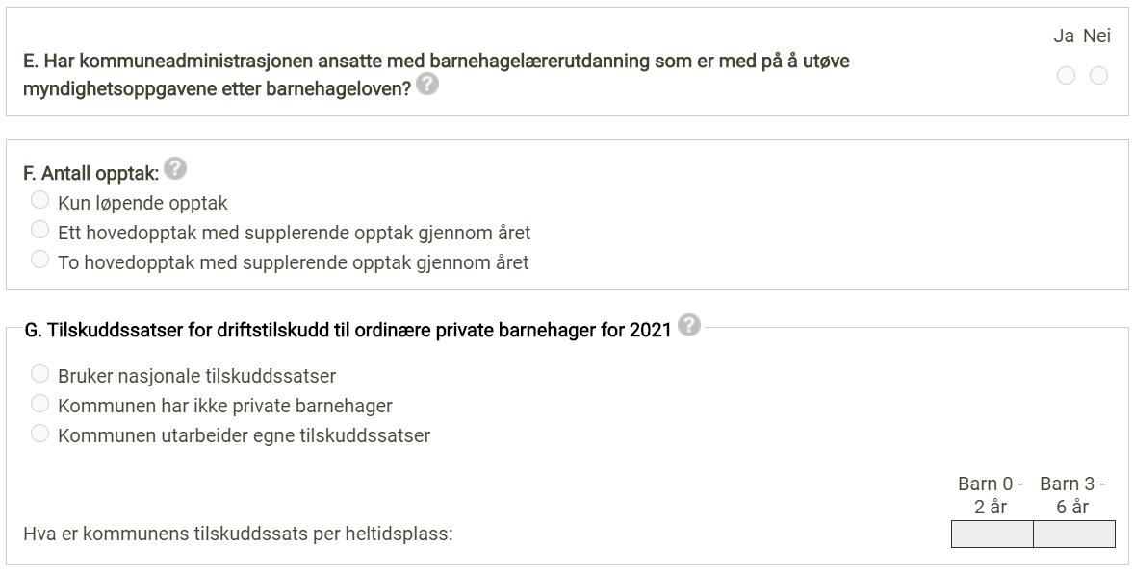
Ingen endringer fra i fjor
Hvis > 2 hovedopptak, bruk «To hoved..»

Slide 41

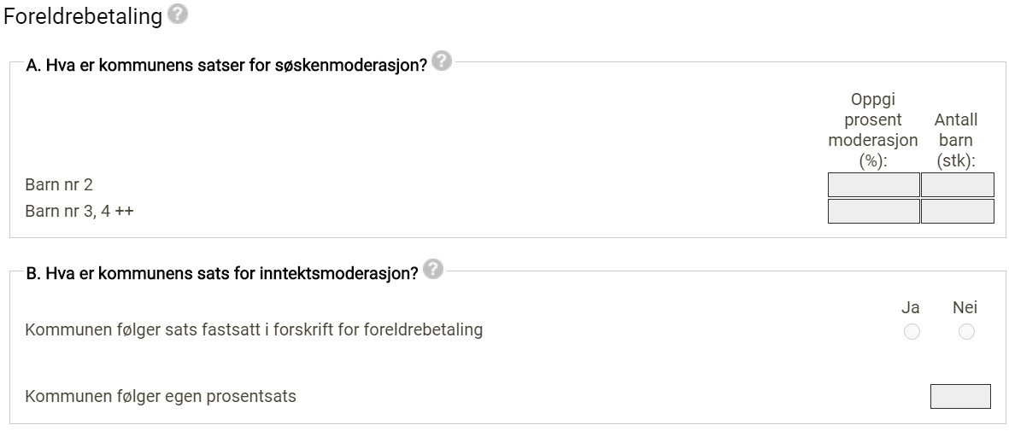
Kan legge inn desimaltall i B
Minst 30 % for barn nr 2
Minst 50 % for 3 eller flere barn
Ant. barn fra kom og ikke-kom bhg

Slide 42
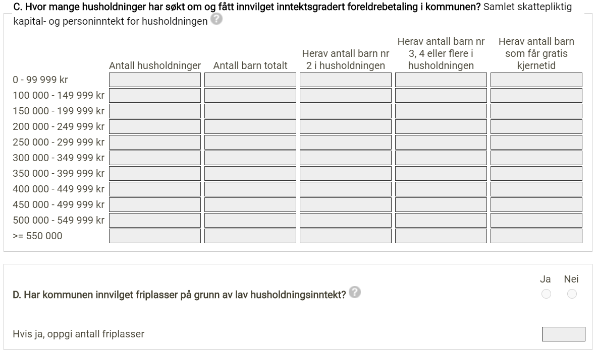
Ingen endringer fra i fjor

Slide 43
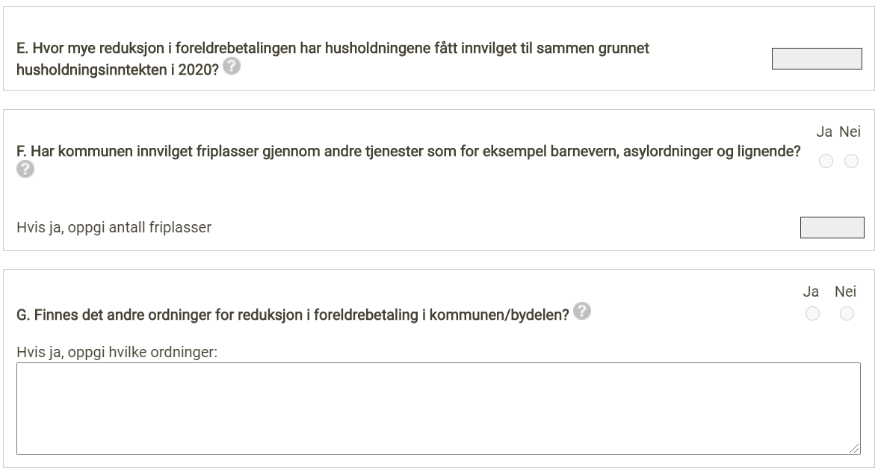
Ingen endringer fra i fjor

Slide 44
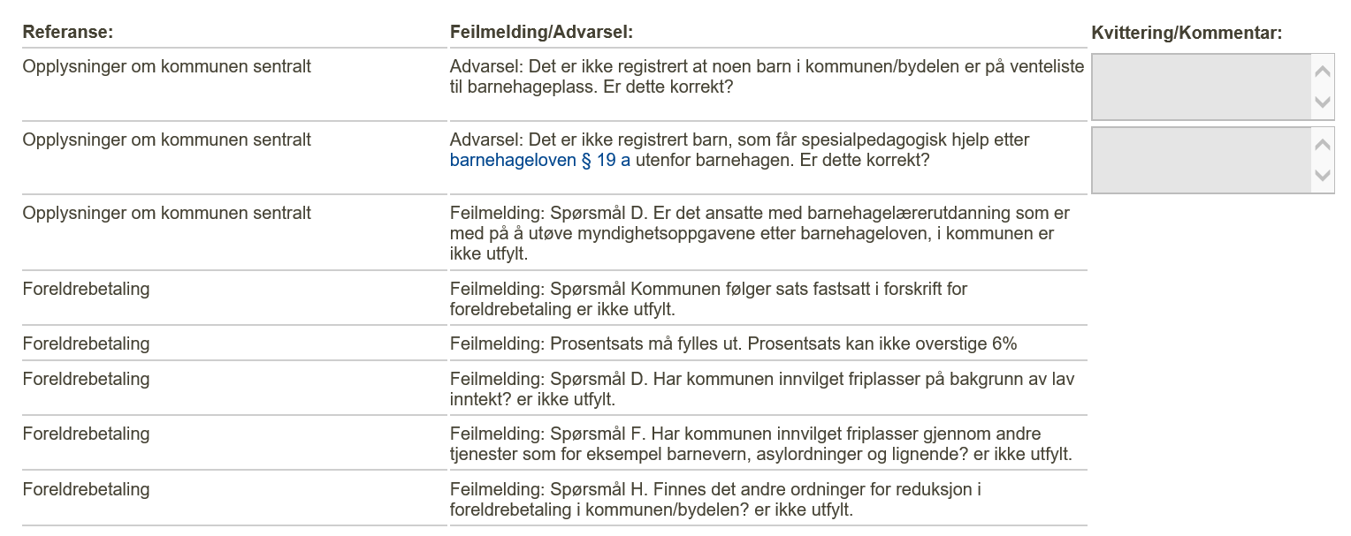
KONTROLLER:
ADVARSEL – KAN LEVERE SKJEMA, MÅ KVITTERE
FEILMELDING – FÅR IKKE LEVERT SKJEMA, MÅ RETTE OPP
FOR ØVRIG FLERE NYE KONTROLLER

